Slide 1
J-PARC E16実験におけるDAQ-Middleware を用いたDAQソフトウェアの開発
濱田 英太郎, 池野 正弘, 小沢 恭一郎, 小原 裕貴^{A}, 川間 大介^{B},
四日市 悟^{B},千代 浩司, 高橋 智則^{C}, 田中 真伸, 中井 恒^{AB}, 森野 雄平
KEK素核研, 東大理^{A}, 理研^{B}, 阪大RCNP^{C}

Slide 2
目次
背景
DAQ-Middleware
J-PARC E16実験 DAQソフトウェアの構成
J-PARC E16実験 DAQソフトウェアの性能
まとめ

Slide 3
背景
E16実験におけるDAQ PCのソフトウェアに求められる機能
・全てのデータをハードディスクに保存
・一部のイベントのデータを解析し、結果を表示
DAQ PCsの受け取るデータ量
= 660MB/spill
→目標のDAQ性能
1spillは6秒サイクル
レートは1 - 2kHz
660MB
data
receive
660MB
data
receive
1spill
not
receive
not
receive

Slide 4
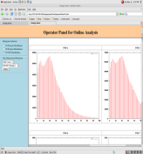
DAQ-Middleware
DAQ-Middlewareとは
ネットワーク分散型DAQソフトウェア開発のフレームワーク
DAQコンポーネントを組み合わせてソフトウェアを作成
PC
XML
HTTP
Server
Daq
Operator
System Configuration
PC
Logger
・
・
・
Gatherer
Dispatcher
Monitor
Read-out
modules

Slide 5
DAQコンポーネントの特徴
before
after
特徴１：Scalability
コンポーネントを複数のPCに分散
→スケーラブルに
PC
PC
new PC
特徴２：Ring Buffer
処理プログラムが一時的に遅れても、不具合なく処理を続く
logic

Slide 6
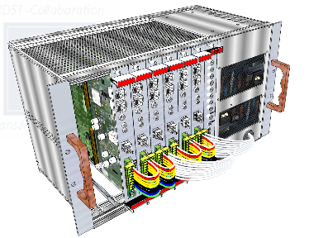
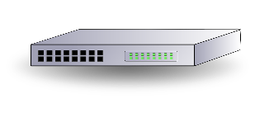
J-PARC E16実験 DAQソフトウェア全体構成
リードアウト
モジュール
ネットワーク
スイッチ
前段PC
ネットワーク
スイッチ
後段PC
・イベントビルド
・モニタリング
・・・
・・・
・データ読み込み
・データ保存
・フィルタリング

Slide 7
J-PARC E16実験 DAQソフトウェア コンポーネント構成
リードアウト
モジュール
ネットワーク
スイッチ
前段PC
・Gatherer
１つのリードアウトモジュールから
データを収集する
・Merger
複数のコンポーネントからデータ
を受け取る
・Dispatcher
受け取ったデータを２つのコンポーネントに渡す
・Logger
データをディスクに書き込む
・Filter
一部のデータを次のコンポーネントに渡す
前段コンポーネント構成
ネットワーク
スイッチ
後段PC
Gatherer
Logger
Merger
Dispatcher
・イベントビルド
・モニタリング
Filter
・・・
・・・
・データ読み込み
・データ保存
・フィルタリング
・・・
Gatherer以外の全てのコンポーネントにRing Bufferがある
後段のPCへ

Slide 8
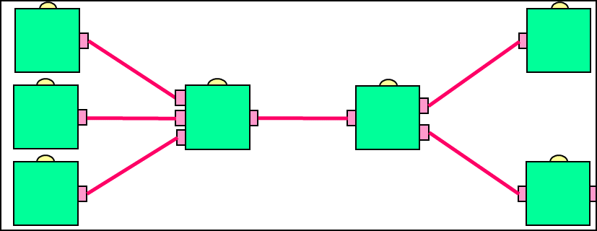
J-PARC E16実験 DAQソフトウェア コンポーネント構成
リードアウト
モジュール
ネットワーク
スイッチ
前段PC
ネットワーク
スイッチ
後段PC
・イベントビルド
・モニタリング
・・・
・・・
・データ読み込み
・データ保存
・フィルタリング

Slide 9
J-PARC E16実験 DAQソフトウェア コンポーネント構成
リードアウト
モジュール
ネットワーク
スイッチ
前段PC
後段コンポーネント構成
ネットワーク
スイッチ
後段PC
前段のPCより
Merger
Eventbuilder
Monitor
全てのコンポーネントにRing Bufferがある
・イベントビルド
・モニタリング
・Merger 複数のコンポーネントからデータを受け取る
・Eventbuilder 複数のリードアウトモジュールから送られ るデータをイベントビルドし、一つにまとめる
・Monitor 受け取ったデータを解析、グラフ等を表示
・・・
・・・
・データ読み込み
・データ保存
・フィルタリング

Slide 10
J-PARC E16実験 DAQソフトウェア コンポーネント構成
リードアウト
モジュール
ネットワーク
スイッチ
前段PC
ネットワーク
スイッチ
後段PC
・イベントビルド
・モニタリング
・・・
・・・
・データ読み込み
・データ保存
・フィルタリング

Slide 11
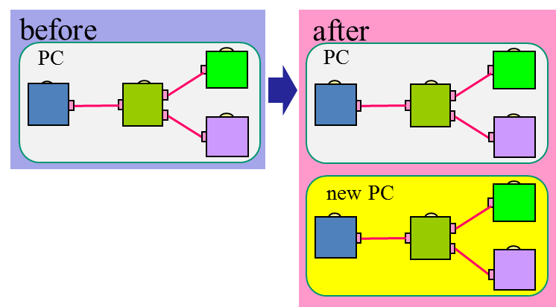
J-PARC E16実験 DAQソフトウェア コンポーネント構成
リードアウト
モジュール
ネットワーク
スイッチ
前段PC
DAQ-Middleware
特徴１：Scalability
ネットワーク
スイッチ
後段PC
リードアウトモジュールが増えても前段のPCを増やすことで対応可能
・イベントビルド
・モニタリング
・・・
・・・
・データ読み込み
・データ保存
・フィルタリング

Slide 12
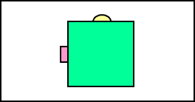
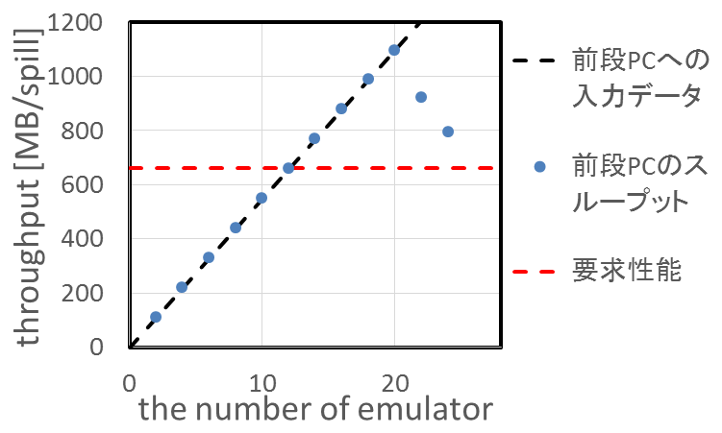
前段の性能
前段の評価用PC
CPU Intel(R) Xeon(R) X5650
@ 2.67GHz 6Cores
Memory 24GB
Network 1Gbps x 10
OS Scientific Linux 6.4
SSD Intel SSD520Series 240GB
前段PC
「評価対象」
エミュレータ
emulator
emulator
emulator
1emulatorの1イベントのデータサイズ14kB
emulator
後段PC
SSDにデータを書き込み
データを受信するだけのPC
1000MB/spillのスループット
実際は、HDDの書き込み速度がボトルネック
DAQ PCに求められるスループット660MB/spillを達成するのに、余裕を見ても数台あれば良い

Slide 13
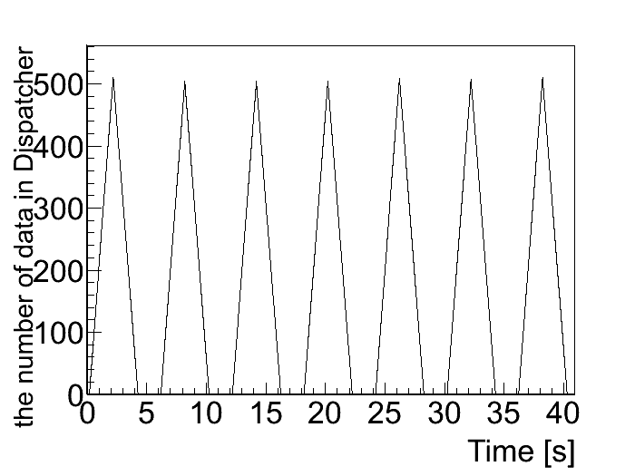
前段の性能
前段の評価用PC
CPU Intel(R) Xeon(R) X5650
@ 2.67GHz 6Cores
Memory 24GB
Network 1Gbps x 10
OS Scientific Linux 6.4
SSD Intel SSD520Series 240GB
DAQ-Middleware
特徴２：Ring Buffer
前段PC
「評価対象」
エミュレータ
emulator
emulator
emulator
1spillは6秒サイクル、1サイクルのうちデータが流れるのは2秒間
→Ring Bufferを活用し、データの来ない時間を有効に活用
→高いスループットを実現
emulator
1イベントのデータサイズ
14kB (平均)
後段PC
データを受信するだけのPC

Slide 14
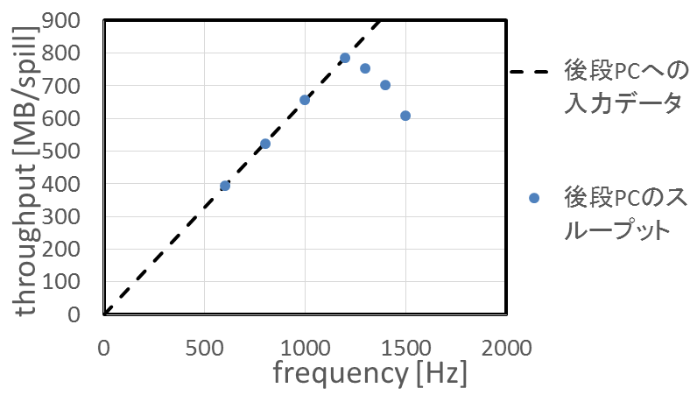
後段の性能
前段のFilterコンポーネントと同じフォーマットのデータを出力
テストデータ送信
後段PC
「評価対象」
ネットワーク
スイッチ
テストデータ送信
800MB/spillのスループットを実現
前段のPCが660MB/spill全てのデータを後段PCに送っても問題ない
テストデータ送信
後段の評価用PC
CPU Intel(R) Xeon(R) X5650
@ 2.67GHz 6Cores
Memory 24GB
Network 1Gbps x 10
OS Scientific Linux 6.4
・・・

Slide 15
まとめと今後の予定
DAQ-Middleware
特徴１：Scalability コンポーネントを複数のPCに分散
→スケーラブルに
特徴２：Ring Buffer データが送られてこない時間を有効に活用
J-PARC E16実験のDAQソフトウェアを2段で構成
それぞれの段で、スループットの評価を行い、実験に応用できることを確認した
今後の予定
HDD書き込みを伴う前段の性能評価
解析を伴う後段の性能評価
前段と後段を通したときの性能評価
実機をつないでの結合テスト
DAQ-Middlewareに関する講演
21pCF-7 「印刷技術を用いた集積回路一体型ガス2次元検出器の技術開発(III)」庄子
22pDL-11 「DAQ-Middlewareの開発環境と適用事例」 千代

Slide 16
Backup

Slide 17
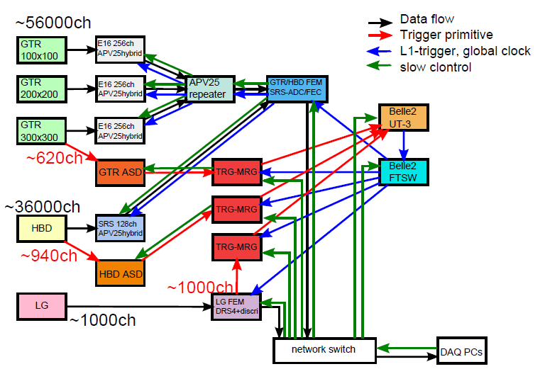
J-PARC E16実験 DAQシステム 概要

